Slide 1

引言
主讲人：赵永哲
e_mail: yongzhe @jlu.edu.cn
电话：13180888761
Notes:
可以说，以互联网为代表的信息处理和电信革命是20世纪送给21世纪得最好的礼物。在信息空间中，人们谈情说爱，传递爱的信息；人们进行电子商务，通过网络签订电子合同，通过网上银行进行支付。然而，如何实现私人谈话呢？如何保证电子商务的安全呢？幸运的事，密码学为我们提供了帮助。
密码学是如此的美妙，因为它如此紧密地联系了理论与实际。
密码学是如此的迷人，因为它具有与游戏一样的对抗性。

Slide 2
信息
信息是一种以特殊的物质形态存在的实体。
Longo（朗高）：信息反映了事物的形式、关系和差别。它包含在事物的差异中，而不在事物本身。
Wienor（维纳）：信息是人们在适应外部世界和这种适应反作用于外部世界的过程中，与外部世界进行互相交换的内容的名称。
Shannon（香农）：信息是用来减少随机不定性的东西。

Slide 3
对信息的操作
对信息的操作主要有感知、提取、识别、传递、储存、变换、处理、检索、利用等。
信息通常以某种形式存于媒体物质之中，此时我们通常称之为数据。
信息的处理方法和设备可概括为3C，即：
Computer + Communication + Control

Slide 4
信息安全（Information Securiy）
系统安全。
设备安全。
数据安全。
内容安全。
行为安全。

Slide 5
密码学的发展历史
密码学作为保护信息的手段，经历了三个发展时期。它最早应用在军事和外交领域，随着科技的发展而逐渐进入人们的生活中。

Slide 6
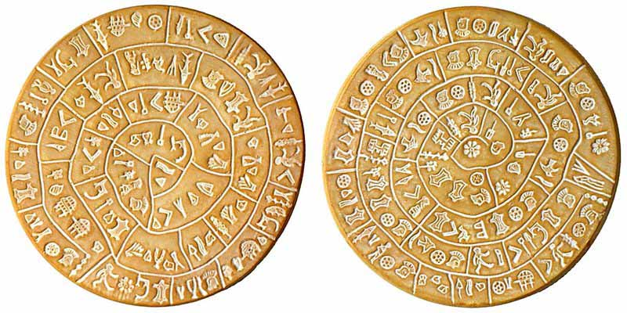
密码学的发展历史：古典密码学（手工）
在手工阶段，人们只需通过纸和笔对字符进行加密。密码学的历史源远流长，人类对密码的使用可以追溯到古巴比伦时代。下图的Phaistos圆盘是一种直径约为160mm的粘土圆盘，近年有研究学家认为它记录着某种古代天文历法，但真相仍是个迷。

Slide 7
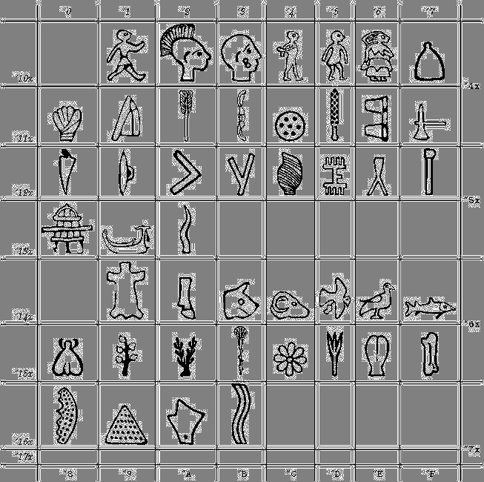

Slide 8
北宋《武经总要》曾公亮 的密码
曾公亮收集了军队中常用的40种战斗情况，编成40条短语，分别编码。这40条短语是：
1请弓、2请箭、3请刀、4请甲、5请枪旗、
6请锅幕、7请马、8 请衣赐、9请粮料、10请草料
11请车牛、12请船、13请攻城守具、14请添兵、15请移营、
16请进军、17请退军、18请固守、19未见贼、20 见贼讫、
21贼多、22贼少、23贼相敌、24贼添兵、25贼移营、
26贼进兵、27贼退兵、28贼固守、29围得贼城、30解围城
31被贼围、32贼围解、33战不胜、34战大胜、35战大捷、
36将士投降、37将士叛、38士卒病、39都将病、40战小胜。

Slide 9
曾公亮密码的加密解密过程
通过五言律诗 作为密码本进行替代
例如：唐代王勃的《送杜少府之任蜀川》
城阙辅三秦, 风烟望五津。
与君离别意, 同是宦游人。
海内存知己, 天涯若比邻。
无为在歧路, 儿女共沾巾。
“请粮料”的编码，假如是第九，而《送杜少府之任蜀川》中的第九字是“五”。于是请粮将领就将“五”字写到一件普通公文书牒之中，并在字上加盖印章。指挥机关接到这件公文后，查出盖印章的“五”字，得知“五”字在临时约好的诗中列第九，再对照密码本上的顺序，就得知了前方的情报。

Slide 10
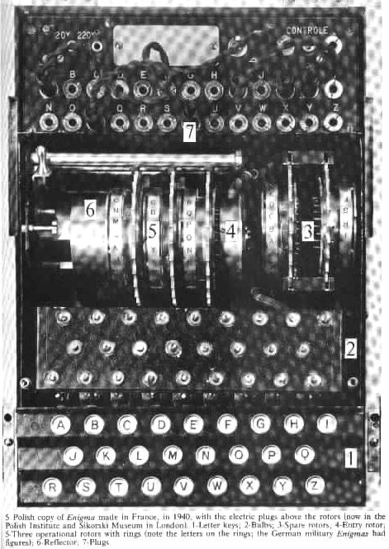
近代密码学（机器/电子）
随着工业革命的兴起，密码学也进入了机器时代、电子时代。与人手操作相比电子密码机使用了更优秀复杂的加密手段，同时也拥有更高的加密解密效率。其中最具有代表性的就是下图所示的ENIGMA。
Notes:
ENIGMA是德国在1919年发明的一种加密电子器，它被证明是有史以来最可靠的加密系统之一。二战期间它开始被德军大量用于铁路、企业当中，令德军保密通讯技术处于领先地位。在这个时期虽然加密设备有了很大的进步，但是密码学的理论却没有多大的改变，加密的主要手段仍是--替代和换位。

Slide 11
现代密码学（电子计算机）
计算机的出现使密码进行高度复杂的运算成为可能。不过以前所使用的密码均为“对称密码”，直到1976年，为了适应计算机网络通信和商业保密要求产生的公开密钥密码，简称“公钥密码”或“非对称密码”。公钥密码的产生使得密码学的研究取得了重大的突破，进入现代密码学阶段。现代密码学改变了古典、近代密码学单一的对称加密手段，对密码学的发展起到划时代的作用。

Slide 12
现代密码的第一个标志: DES算法的诞生
美国国家标准局NBS（NIST国家标准与技术研究所）1973年开始研究除国防部外的其它部门的计算机系统的数据加密标准，于1973年5月15日和1974年8月27日先后两次向公众发出了征求加密算法的公告。加密算法要达到的目的（通常称为DES 密码算法要求）主要为以下几点：
①算法公开，安全性依赖于密钥而不是算法
②算法应能测试和验证
③不同的设备可以相互通信用。
1968~1974，IBM研制。
1977年1月，美国政府颁布：采纳IBM公司设计的方案作为非机密数据的正式数据加密标准（DES:Data Encryption Standard）。
1981、1987、1993 分别被NIST再次认证。

Slide 13
DES的安全性
技术进步使穷举搜索成为可能
1997年1月28日，RSA公司发起破译RC4、RC5、MD2、MD5，以及DES的活动，破译DES奖励10000美金。明文是：Strong cryptography makes the world a safer place. 结果仅搜索了24.6%的密钥空间便得到结果，耗时96天。
1998年在一台专用机上(EFF)只要几天时间即可
1999年在超级计算机上只要22小时!

Slide 14
DES的安全性
Coming in at 22 hours 15 minutes, the DES Challenge III was solved by the Electronic Frontier Foundation´s `Deep Crack´ in a combined effort with distributed.net.
The contest data was as follows: Identifier: DES-Challenge-III
Cipher: DES
Start: January 18, 1999 9:00 AM PST
Prize: $10,000
IV: da 4b be f1 6b 6e 98 3d
Plaintext: See you in Rome (second AES Conference, March 22-23, 1999)
Ciphertext:
bd 0d de 91 99 60 b8 8a 47 9c b1 5c 23 7b 81 18 99 05
45 bc de 82 01 ab 53 4d 6f 1c b4 30 63 3c ee cd 96 2e
07 c6 e6 95 99 9c 96 46 5a 95 70 02 02 70 98 bd 41 c2
88 a9 f0 2f 8b e5 48 20 d2 a8 a0 6b bf 93 de 89 f6 e2
52 fd 8a 25 eb d0 7d 96 83 ee a4 2d c8 8d 1b 71

Slide 15
现代密码的第二个标志: 公钥密码的诞生
1976年Diffie和Hellman发表的论文“New Direction in Cryptography”,引入了公钥密码学这个革命性的概念。
1978年由Rivest, Shamir和Adleman三人发现了RSA算法，是第一个实际的公钥密码方案。

Slide 16
The factoring research team of F. Bahr, M. Boehm, J. Franke, T. Kleinjung continued its productivity with a successful factorization of the challenge number RSA-640, reported on November 2, 2005. The factors [verified by RSA Laboratories] are:
16347336458092538484431338838650908598417836700330
92312181110852389333100104508151212118167511579
and
1900871281664822113126851573935413975471896789968
515493666638539088027103802104498957191261465571
The effort took approximately 30 2.2GHz-Opteron-CPU years according to the submitters, over five months of calendar time.
RSA-640
Prize: $20,000
Status: Factored
Decimal Digits: 193
31074182404900437213507500358885679300373460228427
27545720161948823206440518081504556346829671723286
78243791627283803341547107310850191954852900733772
4822783525742386454014691736602477652346609

Slide 17
密码学基本概念
发送方(sender)要发送的消息称为明文(plaintext)。
明文被变换成看似无意义的消息，称为密文(ciphertext)。这种变换过程称为加密(encrypt)，其逆过程，即由密文恢复出明文的过程称为解密(decrypt) 。

Slide 18
密码学基本概念
在信息传输和处理系统中，除了预定的接收者外，还有非授权者，他们通过各种办法（如搭线窃听、电磁窃听、声音窃听等）来窃取机密信息，称其为截收者。
截收者虽然不知道系统所用的密钥，但通过分析可能从截获的密文推断出原来的明文或密钥，这一过程称为密码分析，
从事这一工作的人称为密码分析员，
研究如何从密文推演出明文、密钥或解密算法的学问称为密码分析学。

Slide 19
密码学基本概念
对一个保密通信系统采取截获密文进行分析的这类攻击称为被动攻击。
现代信息系统还可能遭受的另一类攻击是主动攻击，非法入侵者、攻击者或黑客主动向系统窜扰，采用删除、增添、重放、伪造等窜改手段向系统注入假消息，达到利己害人的目的。这是现代信息系统中更为棘手的问题。
即对信息的被动攻击是对信息“保密性”的攻击，而主动攻击则是对信息除“保密性”之外的其他安全属性的攻击。

Slide 20
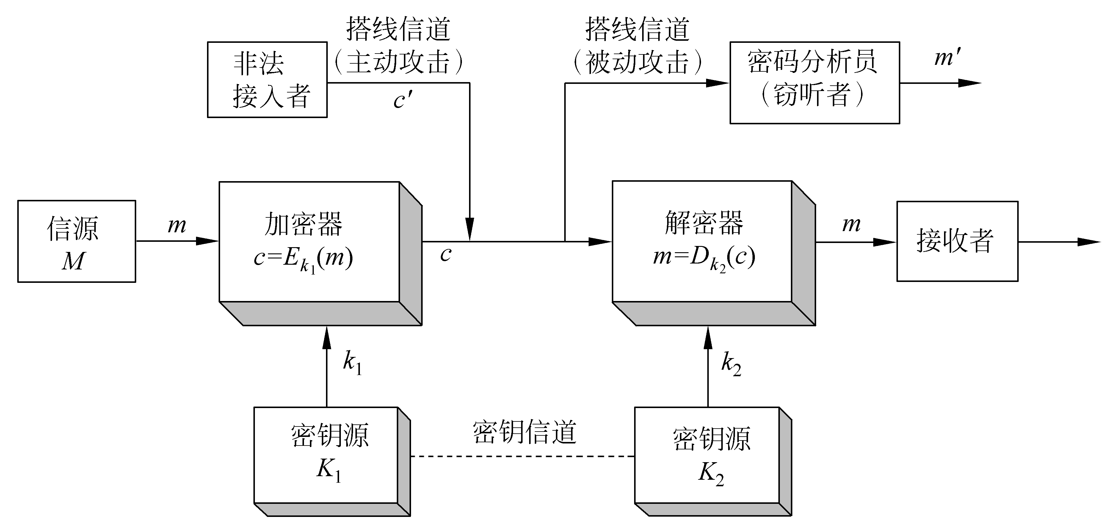
保密通信系统模型

Slide 21
Kerckhoff原则
系统的保密性不依赖于对加密体制或算法的保密，而依赖于密钥。这是著名的Kerckhoff原则。

Slide 22
密码体制分类
密码体制从原理上可分为两大类，即对称密码体制和非对称（公钥）密码体制。

Slide 23
对密码系统的攻击类型
攻击类型 | 攻击者掌握的内容
惟密文攻击 | 截获的部分密文
已知明文攻击 | 截获的部分密文 一个或多个明文密文对
选择明文攻击 | 截获的部分密文 自己选择的明文消息及由密钥产生的相应密文
选择密文攻击 | 截获的部分密文 自己选择的密文消息及相应的被解密的明文

Slide 24
无条件安全的加密算法
第一，一个加密算法是无条件安全的，如果算法产生的密文不能给出惟一决定相应明文的足够信息。此时无论敌手截获多少密文、花费多少时间，都不能解密密文。
第二，Shannon指出，仅当密钥至少和明文一样长时，才能达到无条件安全。也就是说除了一次一密方案外，再无其他加密方案是无条件安全的。

Slide 25
计算上安全的加密算法
因此，加密算法只要满足以下两条准则之一就行：
① 破译密文的代价超过被加密信息的价值。
② 破译密文所花的时间超过信息的有用期。
满足以上两个准则的加密算法称为计算上安全的。

Slide 26
安全等级
目前设计的任何系统事实上需要128位的安全等级。也就是说，任何攻击都至少需要2¹²⁸个步骤。
目前的设计目标是为未来50年提供安全性，其中包含系统30年的运转时间，和之后为数据提供的至少20年的机密性。

Slide 27
IACR：国际密码研究协会
The International Association for Cryptologic Research
网址：http://www.iacr.org
国际密码研究协会组织的学术会议
Crypto
Eurocrypt
Asiacrypt
期刊：
Journal of Cryptology

Slide 28
我国信息安全领域的院士：何德全
何德全 (1933.7.31-- ) 信息技术专家。北京市人。 1953年毕业于北京大学物理系。
现任北京信息技术应用研究所所长。 国家信息化专家咨询委员会副主任。
他长期从事信息技术方面的科研和开发，涉猎面比较广泛，特别在新型信息显示记录技术与材料、微弱信号的信息提取再现技术、信息防护技术等方面有较高学术造诣和重要成果。
曾获国家发明二等奖、国家科技进步三等奖及省部级科技进步奖共9项。

Slide 29
我国信息安全领域的院士：蔡吉人
蔡吉人 (1935.7.15-- ) 信息处理技术专家。江苏省苏州市人。1956年毕业于复旦大学数学系。
现任北京电子技术研究所研究员。
长期从事信息处理研究工作。在信息压缩、转换、传输等方面作出卓著成绩。
主持过10多个重大科研项目的研究工作，主持审查过三十多个设计方案，获国家科技进步奖二等奖5项，多次获国家、省部级其他奖励。发表学术论文和研究报告30余篇。 1997年当选为中国工程院院士。

Slide 30
我国信息安全领域的院士：周仲义
周仲义 (1935.8.6-- ) 信息技术专家。上海市人。1956年7月毕业于中央军委技术干部学校。
现为总参谋部第三部研究员。
长期从事信息技术研究工作，创造性地解决本专业领域内的关键性技术课题和重大技术难题，取得多项具有国际先进水平或国内居领先地位的研究成果。从理论和实践上推动了本专业技术的发展。
1985年获国家科技进步奖一等奖，2002年获国家科技进步二等奖。1994年当选为中国工程院首批院士。

Slide 31
我国信息安全领域的院士：沈昌祥
沈昌祥 (1940.8.22-- ) 信息系统工程专家。浙江省奉化人。1965年毕业于浙江大学数学系。
海军计算技术研究所总工程师，曾任该所副所长兼总工。目前担任国家信息化专家咨询委员会委员，中国计算机学会信息保密专业委员会主任。
在信息工程与计算机安全领域中，研制成功海陆兼容的信息处理系统、保密通信电报网络系统，并主持研究计算机安全操作系统，取得了突破性进展。
获1985、1990年国家科技进步奖一等奖各1项，1985、1988年国家科技进步奖二等奖各1项。1995年当选为中国工程院院士。

Slide 32
我国信息安全领域的院士：方滨兴
方滨兴（1960－），2005年当选为中国工程院信息与电子工程学部院士。方滨兴1989年获哈尔滨工业大学计算机学科博士学位，1993年师从著名计算机专家胡守仁教授，完成了国防科学技术大学计算机学科博士后研究工作。
现为国家计算机网络应急技术处理协调中心主任，信息产业部互联网应急处理协调办公室主任。同时担任国家信息化专家咨询委员会委员；中国计算机学会计算机安全委员会副主任委员。
研究领域主要是计算机网络及信息安全的理论与技术，包括新一代互联网技术、并行处理技术、复杂巨系统理论的应用技术、计算机安全技术及计算机内容安全技术的研究。
获得国家科技进步一等奖1项。

Slide 33
中国科学院研究生院：信息安全国家重点实验室
State Key Laboratory Of Information Security (SKLOIS)
方向1：密码理论与技术
方向2：安全协议理论与技术
方向3：信息对抗理论与技术
方向4：网络与系统安全
冯登国 网络与系统安全
裴定一 密码理论与技术
戴宗铎 序列设计与分析
吕述望 密码理论与技术

Slide 34
密码学博士点
西安电子科技大学 密码学博士点 我国首批（两个）密码学博士点之一
肖国镇 教授
王育民 教授
解放军信息工程学院 密码学博士点
北京邮电大学信息工程学院 密码学博士点
胡正名 教授
杨义先 教授

Slide 35
山东大学信息安全研究所
王小云
从1994年开始破解MD5和SHA-1的，到她2004年成功破解恰恰经过了10年。
“破解一种先进的密码需要10年”
“99%的人在这个领域里永远也不会成功”
Notes:
谈一下现代密码的主要研究领域
密码学面临的挑战

Slide 36
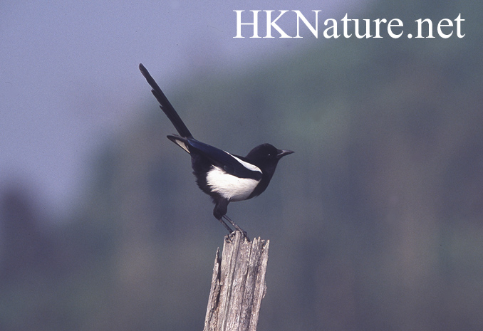
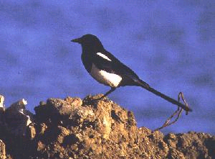
谢谢大家

